Slide 1

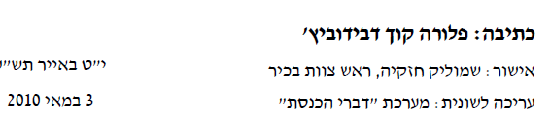

פערים וסיבותיהם

Slide 2

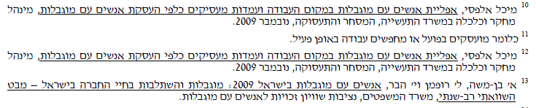

Slide 3
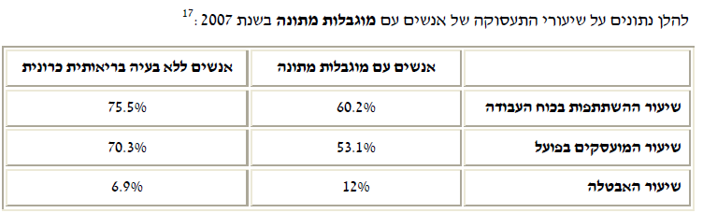

Slide 4
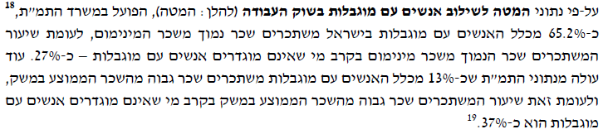
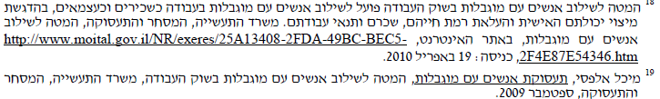

Slide 5
חוקים ותקנות שהוכנסו בישראל במהלך השנים כדי לקדם את אינטרס השילוב התעסוקתי של בעלי המוגבלויות

Slide 6
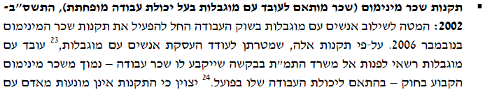
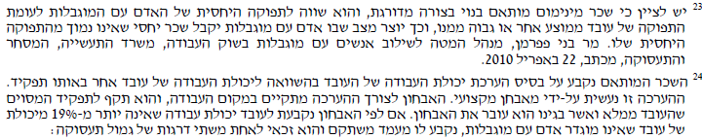

Slide 7
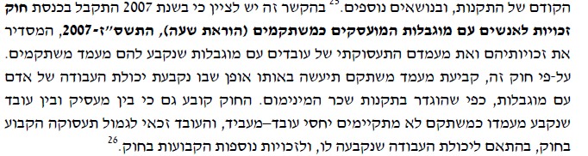

Slide 8
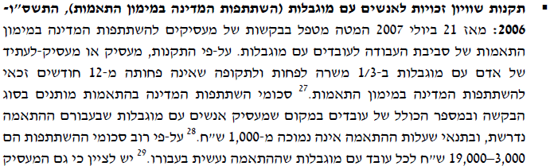


Slide 9
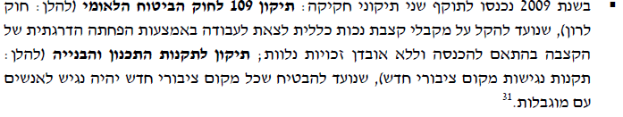
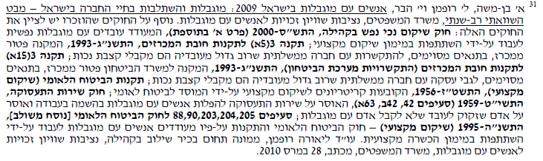

Slide 10
התקשי"ר – תקנות שירות המדינה

Slide 11
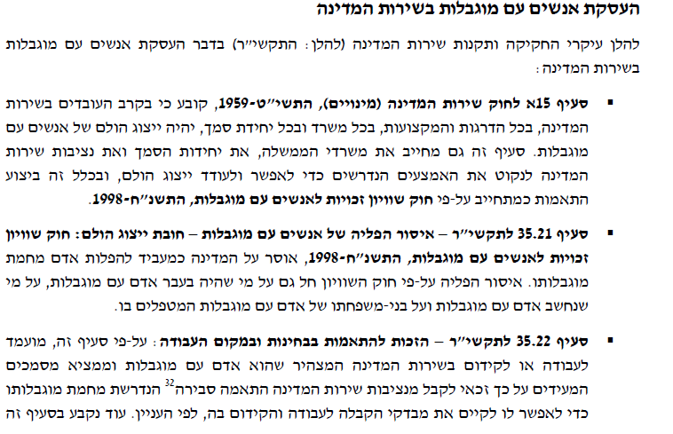

Slide 12
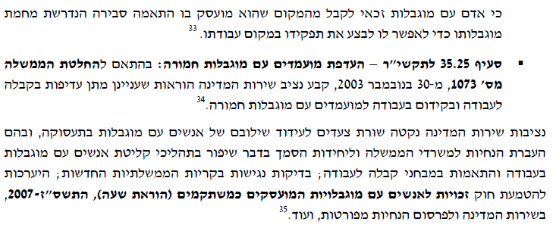

Slide 13
המלצות ועדת לרון 3.2005 (לבדיקת ענייני הנכים ולקידום שילובם בקהילה בנושא עידוד תעסוקה

Slide 14
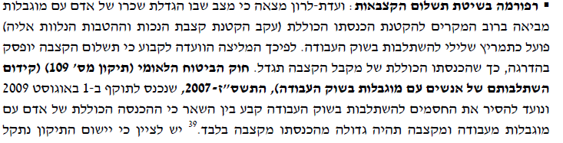
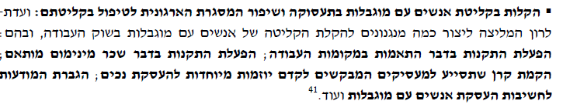

Slide 15
המלצות ועדת לרון הושמו עד כה באופן מזערי כולל גם ההמלצות לתמרוץ מעסיקים

Slide 16
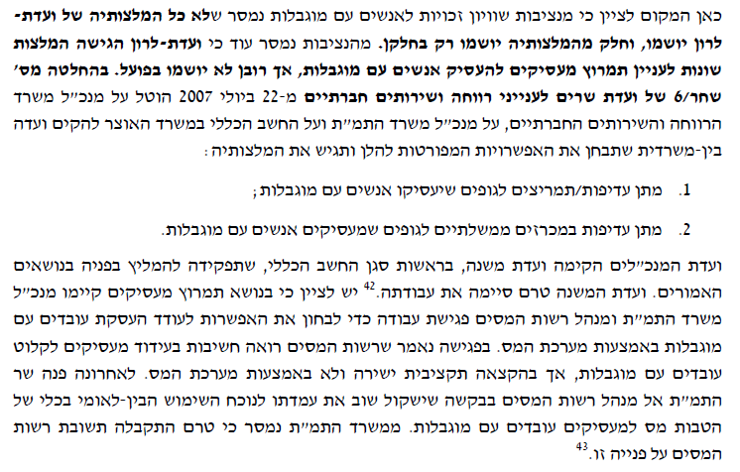
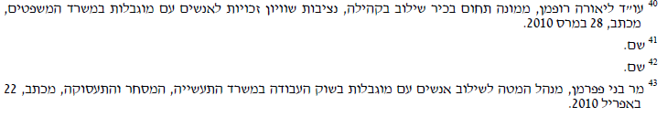

Slide 17

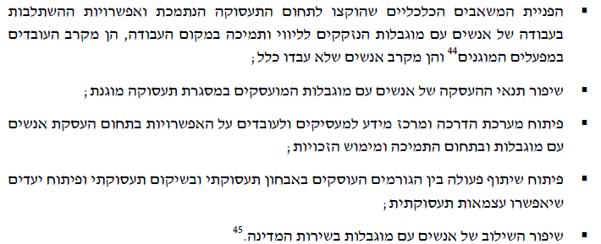

Slide 18
בגרמניה כמקום להשוואה של רפורמות במדינה בעיקר על המעסיקים

Slide 19
